Slide 1
Школьный урок в программе воспитания
Автор:
Шатикова Наталья Ивановна, заместитель директора МБОУ Межевская СОШ, учитель математики и информатики

Slide 2
Что нужно сделать для того, чтобы наши обычные школьные уроки стали воспитывающими уроками? Какие усилия нужно предпринять учителю, чтобы проводимые им занятия влияли на личностное развитие ребенка, на достижение тех целей, которые сформулированы в примерной программе воспитания?

Slide 3
Давайте разберемся, когда же наши уроки становятся воспитывающими?
-они интересны школьникам, и те с удовольствием включаются в организуемую учителем деятельность;
-они побуждают школьников задуматься о ценностях, нравственных вопросах, жизненных проблемах;
-время от времени на них используются игры, дискуссии и другие парные или групповые формы работы.

Slide 4
Делаем урок интересным. Что этот интерес дает воспитанию?
Если ребенок увлечен учебным предметом, если он с удовольствием приходит на уроки, если он включается в организуемую учителем деятельность, то и сам учитель, проводящий такие уроки, становится для этого ребенка значимым взрослым. А такому учителю будет легче влиять на своих воспитанников. К такому учителю дети будут больше прислушиваться. Его требования и просьбы будут восприниматься детьми позитивнее. Ему проще будет побуждать школьников соблюдать нормы поведения и правила учебной дисциплины. Ему проще будет реализовать воспитательные возможности своего учебного предмета.

Slide 5
Нехитрые приёмы сделать свои уроки интереснее и увлекательнее. Доверительные отношения.
Находить время, повод и темы для неформального общения со своими учениками – как до уроков, так и после них. При этом учителю важно уметь слушать детей и не стремиться переносить акцент в разговоре только на себя и волнующие только его вопросы. Стоит такому взрослому выказать свой интерес к увлечениям, мечтам, жизненным планам, проблемам детей, как они с легкостью вступают в разговоры на подобные темы, а интерес к общению с учителем часто трансформируется и в интерес к урокам этого учителя.

Slide 6
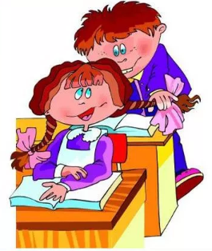
Нехитрые приёмы сделать свои уроки интереснее и увлекательнее.
Побуждение школьников соблюдать на уроке общепринятые нормы поведения, правила общения, принципы учебной дисциплины и самоорганизации.
Например: обговорить с детьми правила, которые нельзя нарушать на уроке ни при каких обстоятельствах, выбрать те правила, которые больше всего мешают проведению урока (не более трех, например: во время работы в классе должна быть тишина; не выкрикивать ответы с места, не подсказывать и т.д.), каждому, кто нарушит правило давать жетон (красную карточку) у кого больше 3-х жетонов зарабатывает дополнительное ДЗ.

Slide 7
Нехитрые приёмы сделать свои уроки интереснее и увлекательнее
Стараться использовать на уроке знакомые детям, а потому более действенные примеры, образы, метафоры – из близких им книг, фильмов, мультиков, компьютерных игр.
Это поможет учителю сократить дистанцию между ним и его учениками, поможет стать для школьников значимым взрослым, будет способствовать созданию детско-взрослых общностей, столь важных в воспитании.

Slide 8
Нехитрые приёмы сделать свои уроки интереснее и увлекательнее
Реализовывать на своих уроках мотивирующий потенциал юмора.
Юмор способствует налаживанию хороших отношений со школьниками, созданию творческой атмосферы на уроке, преодолению многих учебных конфликтов. Шутка вместо окрика в сочетании с мягкой улыбкой помогает разрядить напряженную обстановку в классе, создать доверительный психологический климат.

Slide 9
Нехитрые приёмы сделать свои уроки интереснее и увлекательнее
Стараться обращать внимание на индивидуальные особенности ребенка.
Делать акцент на его интересах, увлечениях, привычках. Другими словами, необходимо вести урок не для массы учеников, а для как можно большего количества индивидуальностей, сидящих в данный момент за партами. Этот прием имеет простое психологическое объяснение – когда ребенка таким образом выделяют на уроке, он с большим интересом относится и к самому уроку.

Slide 10
Нехитрые приёмы сделать свои уроки интереснее и увлекательнее
Проявлять особое внимание к ученикам, нуждающимся в таком внимании.
В таких ситуациях важно проявить участие: поинтересоваться, все ли нормально, а в случае плохого самочувствия ребенка – предпринять необходимые меры. Как правило, в любом классе есть дети, которые по разным причинам склонны отвлекать внимание остальных от урока. Особое умение учителя – направить их энергию в нужное русло. (дать какое-то задание) И, конечно, не стоит забывать о более способных учениках – их потенциал можно использовать для помощи менее способным одноклассникам.

Slide 11
Нехитрые приёмы сделать свои уроки интереснее и увлекательнее
Заводить в классе маленькие, привлекательные для детей традиции.
Например, каждый урок начинается с мини игры «Счастливчик». В классе случайным способом выбирается один ученик, который будет отвечать домашнее задание любым способом (устно у доски, письменно на карточке, в тетради и т. д.), у него есть право отказаться, если он получает отметку, которая его не устроит, то и от нее он может отказаться. Такая игра в начале урока настраивает детей на позитивный лад, снимает психологическое напряжение перед опросом, позволяет быстрее включиться в учебный процесс.

Slide 12
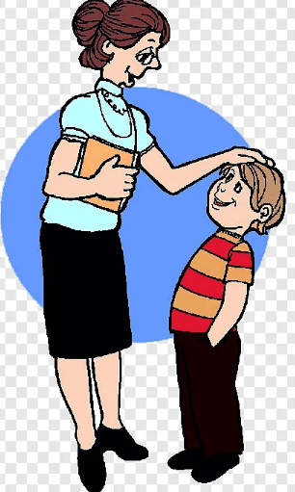
Нехитрые приёмы сделать свои уроки интереснее и увлекательнее
Не бояться просить прощения у своих учеников – за свои ошибки (не ошибается, как известно, только тот, кто ничего не делает), оговорки (о, как же дети это обожают!), несправедливо поставленные отметки (увы, и такое случается).
Наверное, для кого-то это тяжело – просить прощения, искренне и при всех своих учениках. Но если мы хотим, чтобы просить прощения друг у друга научились наши дети, то как же еще их этому научить?! А учитель к тому же приобретет в глазах детей реноме честного и порядочного человека. И не правы те, кто считает это проявлением слабости.

Slide 13
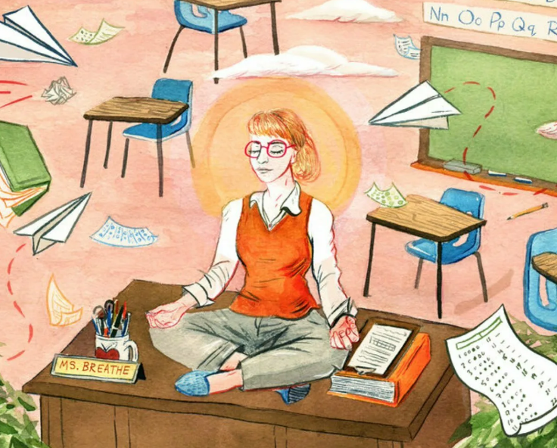
Нехитрые приёмы сделать свои уроки интереснее и увлекательнее
Наконец, просто честно выполнять свою работу.
Несмотря на усталость, нехватку времени, стресс, работать не спустя рукава. Общеизвестно, что халтуру и равнодушие к себе чувствуют все дети, и… не всегда прощают.

Slide 14
Содержание урока
Интересный учитель и интересный урок далеко не всегда могут превратить обычный урок в урок воспитывающий. Интерес – это, безусловно, важное условие, но оно не единственное.
Воспитывающий урок – это еще и урок с воспитывающим содержанием, таким, которое побуждало бы школьников задуматься о ценностях, нравственных вопросах, жизненных проблемах.

Slide 15
Воспитывающий урок
Добиться этого можно, например, предъявляя детям на уроке ту или иную воспитывающую информацию. Это может быть информация о здоровье и вредных привычках, о нравственных и безнравственных поступках людей, о героизме и малодушии, о войне и экологии, о классической и массовой культуре, о перипетиях судьбы литературных и исторических персонажей.
Это может быть информация, затрагивающая социальные, нравственные, этические вопросы; особенности межличностных, межгрупповых, межнациональных или межконфессиональных отношений; проблемы политической, экономической, культурной жизни людей. То есть все то, что нужно растущему человеку для полноценного проживания его повседневной жизни, для успешного вхождения в общество.
Можно акцентировать внимание учащихся на нравственных проблемах, связанных с научными открытиями, изучаемыми на уроке.

